Slide 1
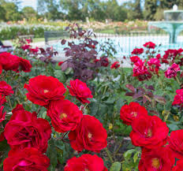
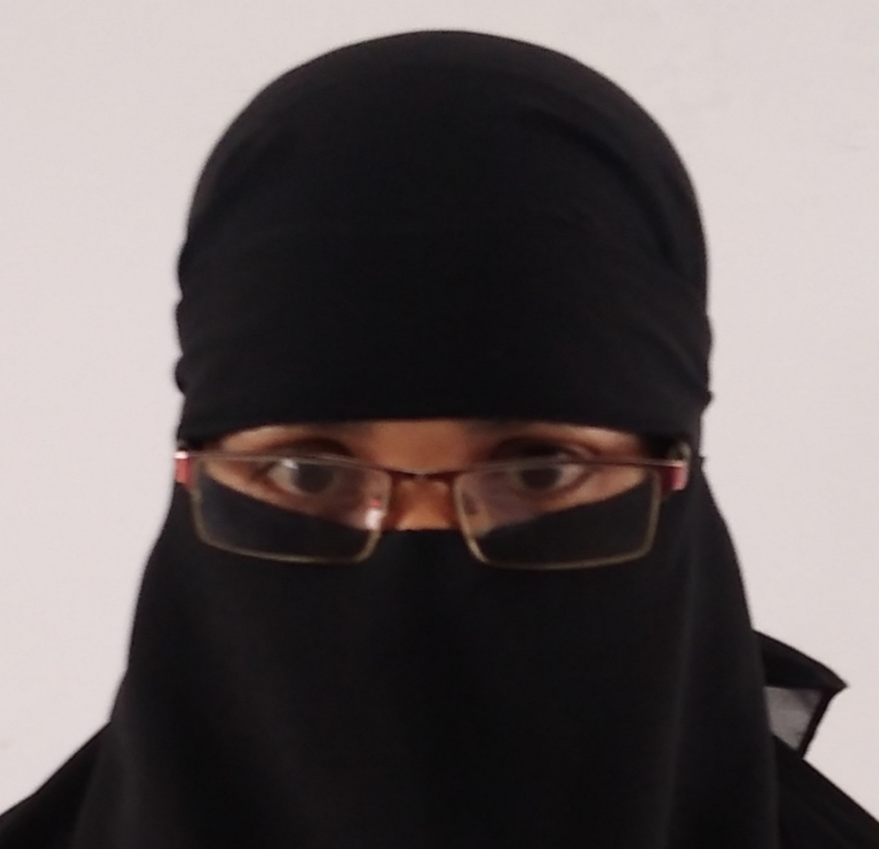

Slide 2
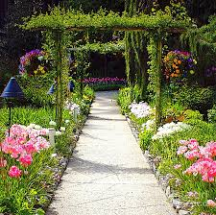

Slide 3
দিলরুবা আক্তার।
সহকারী শিক্ষক ।
বড়ৈকান্দি বাহরুল উলুম দাখিল মাদরাসা ।
কেরানীগঞ্জ,ঢাকা।
০১৭৭৭৮০৩৯৫৬

Slide 4
শিখন ফল
এই পাঠ শেষে শিক্ষার্থীরা.........
হাদিসের সঠিক উচ্চারন করতে পারবে।
হাদিসের অনুবাদ করতে পারবে।
لا تدخل الجنة عجوز এর ব্যখ্যা করতে পারবে।
তাহকীক করতে পারবে।

Slide 5
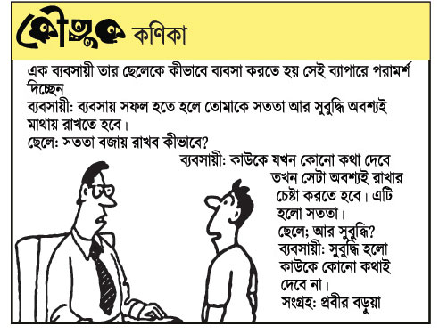
চল দুটি ছবি দেখি

Slide 6
আজকের পাঠ
باب المزاح
কৌতুক সংক্রান্ত অধ্যায়

Slide 7
الحدىث
عن أنس رضى الله عنه عن النبى صلى الله علىه وسلم قال لامرأة
عجوز أنه لآ تدخل الجنة عجوز فقالت وما لهن وكانت تقرأ القران فقال لها أما تقرءىن القران انا أنشأنهن أنشاء فجعلنهن أبكارا
رواه رزىن وفى شرح السنه بلفظ المصابىح

Slide 8
হাদিসের অনুবাদ
হজরত আনাস (রাঃ) হজরত নবি করিম (সাঃ) হতে বর্ণনা করেন।একদা তিনি
এক বৃদ্বা মহিলাকে কৌতুক করে বললেন ,কোন বৃদ্বা মহিলা জান্নাতে প্রবেশ করবে না।” বৃদ্বা আরয করল,কি কারণে তারা জান্নাতে যাবেন না? অথচ বৃদ্বা মহিলাটি কুরাআন পাঠ করত। হজরত নবি করিম (সাঃ) তাকে বললেন,তুমি কি কুরানের এ আয়াত পাঠ করনি?انا انشائ فجعلهن ابكارا (নিশ্চয়ই আমরা মহিলাদেরকে পুনরায় সৃষ্টি করবো এবং তাদেরকে কুমারী বানাব।)
(ইমাম রাজিন হাদিসটি বর্ণনা করেছেন।আর শরহে সুন্নাহ কিতাবে মাসাবিহ এর ইবারতে হাদিসটি বর্ণিত হয়েছে।)

Slide 9
لا تدخل الجنة عجوز
এর ব্যাখ্যাঃ-

Slide 10
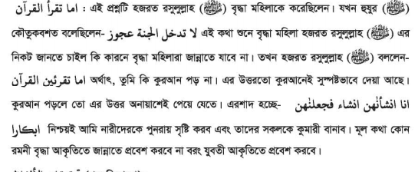
হাদিস সংশ্লিষ্ট প্রশ্নোত্তর
ام تقرأ القران

Slide 11
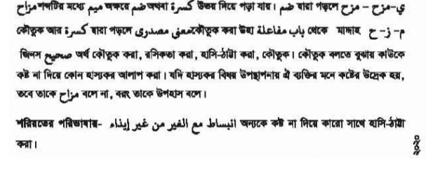
مزاحএর পরিচয় দাও

Slide 12
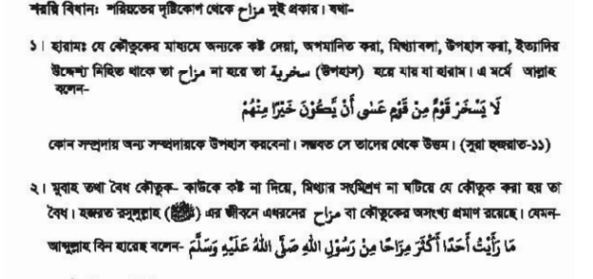
এর বিধানمزاح

Slide 13
একক কাজ
তারকীব কর
لآتدخل الجنة عجوز

Slide 14
জোড়ায় কাজ
হজরত আনাস ইবনে মালেক (রাঃ) এর জীবনী লেখ।

Slide 15
বাড়ির কাজ
তাহকীক কর
- ابكار- تدخل -كانت تقرأ - عجوز- الجنة

Slide 16
সবাইকে ধন্যবাদ

